Slide 1

PROJECT
ECONOMIC AND SOCIAL INCLUSION OF WORKERS IN THE INFORMAL ECONOMY AND THEIR FAMILIES LIVING IN DEPRIVED AREAS OF 3 CITIES OF MADAGASCAR
3rd session: Accessibility of the project to the target groups
CONTEXT
NEED BASED ANALYSIS
METHODOLOGY
IDENTIFYING AND REACHING TARGETED GROUPS
  4.1 INITIAL DIAGNOSIS
  4.2 PHASE 1: BEFORE STARTING THE ACTIVITIES
  4.3 PHASE 2: DURING THE IMPLEMENTATION
LESSONS LEARNT
Notes:
Titre du projet: Protection sociale et économique des travailleurs pauvres et de leurs familles vivant dans les quartiers défavorisés de 3 villes malgaches
Contexte
Analyse des besoins
Méthodologie
Identifier et atteindre les groupes cibles
Diagnostic initial
Phase 1: Avant de lancer les activités
Phase 2: durant la mise en œuvre
Leçons apprises

Slide 2
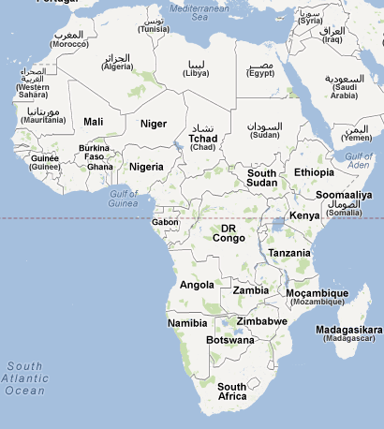
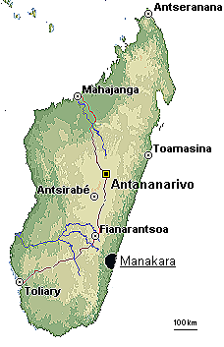
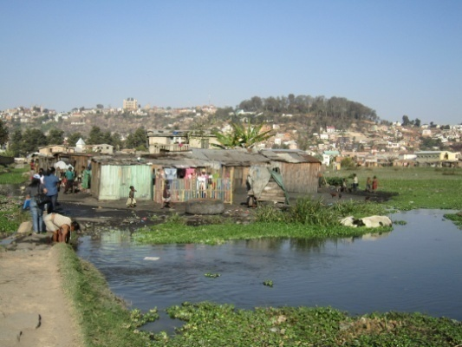
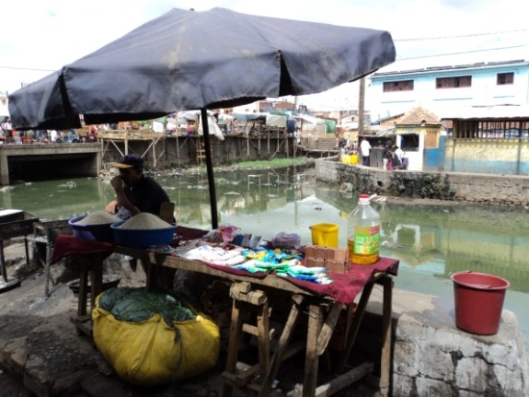
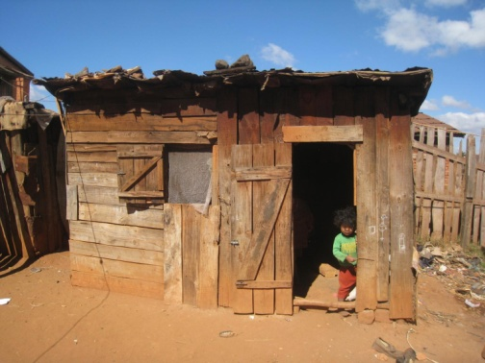
1. CONTEXT
HDI : 151 among 187
22 millions inhabitant approx.
68% of the population live on less than 1€/day
Informal sector is >80%
70% of income goes to food
Annual national growth rate: 2009: -3,7%; 2010: 0,6%
Inflation > 10%/year
Important rural depopulation since 2000
Poor families live in deprived areas
Economical and political crisis since 2009
Mahajanga
300 000 hab
2008
Antananarivo
1 900 000 hab
1994
Antsirabe
300 000 hab
2002
Notes:
Contexte de Madagascar:
Présence d’Inter Aide sur des programmes d’insertion économique et sociale des travailleurs pauvres: dates/ville
Taille: en 2011, plus de 12 000 familles bénéficiaires dans les 3 villes

Slide 3
2. NEED BASED ANALYSIS
Poor families working in informal sector are often dynamic and have willingness to make effort to increase their socio economic status. But they are facing mutiple constraints...
ECONOMY
Difficulty to access to vocational training and formal employment
Insufficient capital to invest in activities
HEALTH
In case of major health problem
SOCIAL
Lack of knowledge regarding existing services
Lack of stimulation for child development
Higher risk of failure
Efforts achieved are ruined as a consequence of capital selling, use of savings
Restricted access to education
Education system is not adapted to children with learning disabilities
For primary health care
Priority given to food
Lack of information about access , quality and "real price" of health care
Low priority given to health insurance
Low access to formal banking system (loan&savings)
Precariousness of informal activities (low and irregular income)
Poverty increase
Social exclusion, lack of confidence
Notes:
Travailleur pauvres du secteur informel sont généralement dynamiques et sont prêts à faire les efforts nécessaire pour améliorer leurs conditions de vie et celles de leurs familles. Mais ils font face à des contraintes importantes et multiples (et liées entre elles)
Contraintes économiques: a classer et mettre exemple
Difficile accès à la formation pro et aux emplois salariés
manque de capitaux pour investir dans des activités
pas d’accès au système bancaire, en particulier aux prêt et à l’épargne
précarité des emplois dans le secteur informel : salaires faibles et irrégulier
risque important de défaillance des petites activités informelles: manque de compétences, forte vulnérabilité aux chocs
Contraintes relatives à la santé:
En cas de maladie grave: efforts ruinés en raison de la vente des outils de production, décapitalisation épargne => aggravation du niveau de pauvreté
Pour les soins de santé primaire: priorité aux dépenses de 1er nécessité (donc pas la santé primaire), manque d’info sur accès aux soins , la qualité, les vrais tarif, et peu de crédit pour la prévoyance santé
Contraintes sociales:
Méconnaissance des services existants
Exclusions sociale, isolement, manque de confiance
Accès restreint à éducation
Système éducatif pas adapté pour retard d’apprentissage
Faible dvpmt psycho-affectif des enfants

Slide 4
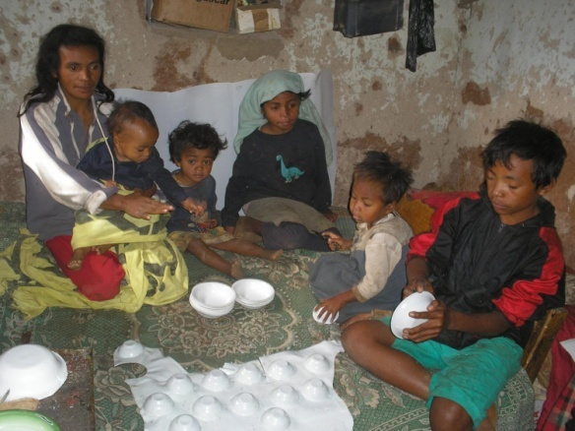
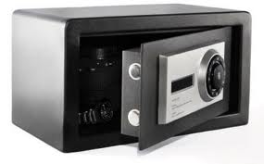


3. METHODOLOGY
A combination of actions to improve the socio economic status of the poorest
SECURE INCOME
Health Mutuals & health services
Savings
INCREASE INCOME
Informal IGA
Loans
Trainings
Folow-up & guidance
Local partner organisations
Formal Sector
TVET
Access to employment
IMPROVE SOCIAL STATUS
Health awareness
Social awareness
Guidance
Trainings
Referal system
Increase income
Secure income
Improve social inclusion
Improve socio-economic status and autonomy
Notes:
Méthodologie basée sur plus de 25 années d’expérience sur les terrain avec nos organisations locales partenaires
Méthodologie basée sur la combinaison d’actions afin d’améliorer durablement le statut socio économique des familles les plus pauvres. 3 grand volet d’action:
Augmenter les revenus: pour les travailleurs du secteur informel qui souhaitent créer ou développer AGR => prêts/formations en « éducation financière » et développement d’activité, suivi et accompagnement dans la durée.
Pour les personnes souhaitant accéder à un emploi salarié: formation en insertion professionnelle, comprenant un module de 5 semaine dit psychosocial et ensuite une formation professionnelle qualifiante. Création d’agences pour l’emploi pour améliorer le placement en entreprise et le suivi des formés.
2. Pour sécuriser les revenus: familles pauvres sont les plus vulnérables face événement de santé => création d’une mutuelle de santé pour toutes les familles du programme, remboursement des frais d’hospitalisation et partiel des soins de santé primaire, création d’un réseau de 45 structures sanitaires partenaires (assurant qualité et rabais) et rationalisation parcours de soins par le référencement et le suivi accompagnement des malades.
Accès à un service d’épargne répondant aux besoins des populations cibles: simplicité, proximité, disponibilité
3. Améliorer les conditions sociales et renforcer les connaissance/ faire évoluer les comportements: formations et sensibilisations santé et sociales, formations sur différents thèmes, référencement vers des structures externes pour les pb spécifiques (malnutrition, planning familial, handicap, scolarisation, documents administratifs,...). Accompagnement social intensif par une assistance sociale pour les familles dans les situations sociales les plus complexes, souvent avant de pouvoir travailler sur les revenus
Mise en œuvre : avec une asso locale partenaire => combinaison de ces actions en fct° besoins de chaque famille => impact sur l’autonomisation socio économique

Slide 5

4. IDENTIFYING AND REACHING TARGETED GROUPS
4.1 Initial diagnosis: identifying target groups and their needs
    Baseline surveys: family surveys, focus groups, stakeholders & context
    Define:
      Basic needs and their prevalence
      Behaviours of poor families
      Mobilization capacities
      Other actors and their activities
      Involve stakeholders
Notes:
Notre méthodologie et services mis en œuvre ne peuvent produire un impact souhaité sur les populations cibles que si celles –ci sont bien définie au départ (à qui s’adresse le projet) et que tout est mis en œuvre pour que celles-ci aient réellement accès à ces services.
La définition des méthodes et outils permettant de mieux identifier et atteindre les groupes cibles, ainsi que de définir des actions qui répondent au mieux à leurs besoins, nécessite une travail AVANT le démarrage du projet.
Diagnostic initial avant de démarrer un projet:
Enquêtes diagnostic: enquêtes familiales + focus groupes + acteurs et contexte de la zone. Doit être fait de manière professionnelle, de nombreuses méthodologies et outils existent pour aider les praticiens. Cette une étape essentielle car elle déterminera la suite du programme/ des actions.
Le diagnostic initial doit permettre de définir:
Besoins essentiels, leur importance: enquête familiales et focus groupes en nb suffisant doit permettre de comprendre les besoins essentiels non couvert des familles, et l’importance de ces besoins
Comportement des familles pauvres : freins sociaux et économiques pour accès aux services existants, comportement en matière de santé, d’éducation, d’activité/ d’emploi, de consommation,...
Capacités de mobilisation: nécessité que les familles les plus pauvres soient à même de se mobiliser pour accéder aux services: pas de contexte de guerre, pas trop d’acteurs caritatifs
Autres acteurs présents dans la zone, les actions et services qu’ils mettent en place pour les populations
Impliquer et préparer la collaboration avec les acteurs locaux, notamment les autorités locales (degré de mobilisation/participation possible)

Slide 6

4.2 Phase 1: before starting the activities
    Precisely define target groups
    Define activities, objectives & expected outputs
    Define adapted methodologies, processes,...
    Build partnership with local authorities and other actors (prepare for networking
    Define strategy with local organisations)
Notes:
Après enquête diagnostic = décision de commencer ou non
- Définir le groupe cible précisément = par exemple les familles du secteur informel, aux revenus faibles et irrégulier, et qui ne peuvent pas fournir de garanties matérielles et/ou financières suffisante pour avoir accès à un prêt d’une IMF existante. Estimer le nb de bénéficiaires potentiels à partir du baseline et des informations récoltées.
Définir les activités à mettre en œuvre et les objectifs /résultats attendus: inclusion sociale et économique des familles plus pauvres exclues des système bancaires et désirant créer ou démarrer une AGR => services à mettre en place = prêt/formation/mutuelles/accompagnement social/formation et insertion professionnelle
Définir les méthodologies, les moyens nécessaires, les procédures claires et précises, les compétences à mobiliser, les formations,... Pour assurer un professionnalisme permettant d’atteindre les objectifs. Définir notamment les outils et les méthodologie pour cibler et atteindre les groupes cibles, ce qu’on détaillera ensuite
Préparer les partenariat avec les acteurs présent dans la zone, qui d’une part aideront à cibler les groupes cibles et de l’autre fourniront les services nécessaire pour ces groupes cibles qui n’y ont pour le moment pas accès. Impliquer les acteurs locaux : avant toute intervention, nous signons un protocole d’accord avec les responsables des fokontany (quartiers) où nous souhaitons intervenir
Définir le partenariat avec le partenaire local, implantée dans les zones d’intervention, ayant une bonne connaissance du contexte : faire un diagnostic institutionnel pour définir la stratégie de collaboration et de renforcement des compétences de ce partenaire pour lui permettre d’atteindre les objectifs définis
Jamais eu de partenariat avec une organisation locales déjà existante à Mada……ca me semble compliqué de faire un slide la dessus. Peut être plutôt à regrouper avec le slide précédent.

Slide 7
4.3 Phase 2: During the implementation
TOOLS....
...to identify and reach the poorest/informal sector workers
  mapping
  Mass information media: posters & pamphlets, radio spot, street-play
  Door-to-door promotion
...to select beneficiairies and identify their needs
  In-house Poverty Assesment Tool
  Loan closure survey and exit folow-up analysis
...to adapt and improve actions
  Satisfaction and drop outsurveys
  Impact studies
Notes:
Outils pour identifier et atteindre les pauvres / groupes cibles
Cartographie
supports et moyens d’information: affiches, tracts, spot radio, animation de rue,...
porte à porte
Outils pour sélectionner les bénéficiaires et identifier leurs besoins spécifiques
Outils de catégorisation sociale: la photo de famille outil essentiel pour ciblage + identification besoins - visite à domicile obligatoire avant d’accéder aux services (voire contre visite) => remplir le PAT => s’assurer que la famille est bien dans la cible définie au départ + identifier des besoins et problématiques spécifiques (par exemple permet de référer au volet social pour un accompagnement par une assistante sociale si pb détectés).
Evaluation après chaque prêt (fiche de sortie de prêt) et régulière de la situation de chaque famille
Outils pour adapter et améliorer les actions
- Enquêtes de satisfaction et de sortie
par exemple suite enquête 2011, nous avons décidé d’introduire quelques modifications dans les services que nous proposons, comme par exemple diminuer la fréquence des remboursements pour les prêts successifs. Introduire une période de grâce), ainsi que de sensibiliser nos agent de terrain à la confidentialité lors de leur visite des partenaires sur leur lieu d’activité.
Etudes d’impact: exemple changement après étude d’impact:
Faible taux d’utilisation des services de santé mis en place à cause de manque d’informations => développement et efforts important sur outils et méthodo communication pour augmenter taux d’utilisation
- malgré formation technique, difficile accès à l’information concernant les emplois salariés (offres) => création d’un service agence pour l’emploi
- Etude d’impact a montré parfois non respect législation du travail dans les entreprises où sont placés => introduction de modules de formation en FP sur législation du travail, droit de l’homme...

Slide 8
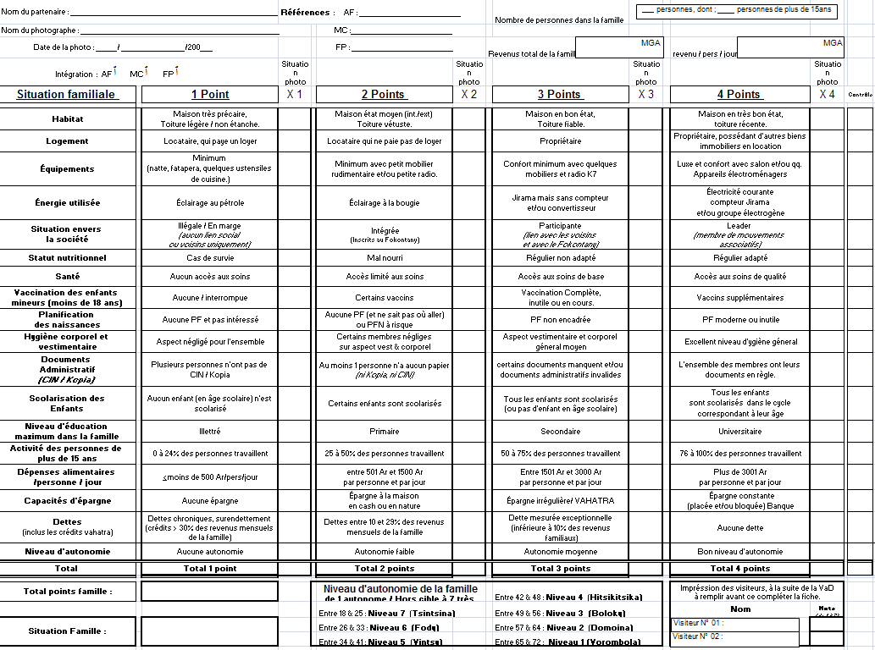

Slide 9
4.3 Phase 2: during the implementation
AND METHODOLOGIES...
To access to target groups...
  Networking
  Involvment of local authorities
  Recruitment of staff from intervention area
To make services accessible...
  Individual approach (one to one approach)
  Build confidence between institution and beneficiaries
  Geographical proximity
  Reduce any kind of constraint to benefit from the services
  Promote transparency
  Capacitiy building of target groups
Notes:
Méthodologies pour accéder aux groupes cibles:
Travail en réseau et référencement (par les autres partenaires – cf. exemple SOS village enfants, ONM,..)
Implication forte des autorités locales: exemple des chefs de fokontany
recrutement de personnel issus des zones d’intervention: avoir des équipes originaires des quartiers d’intervention car ils connaissent bien leur zone et les habitudes des familles bénéficiaires
Méthodologies pour rendre les services accessibles pour les groupes cibles:
Travailler sur une approche individuelle et personnelle de proximité CAS PAS CAS, Suivi rapproché et régulier au cas par cas: individualisé les services et l’accompagnement
Construire une relation de confiance entre les familles et l’institution
Proximité géographique et avoir des locaux où les gens n’ont pas peur d’aller, voir envie : aspect, accueil,...
Minimiser les barrière à l’entrée pour les services : par exemple dans le MC pas de garantie matérielle exigée, Epargne montant minimum accepté etc….
Promouvoir la transparence: informer les bénéficiaires de l’ensemble des services et des conditions d’accès (cf. en micro finance l’initiative Smart Campaign = affichage des tarifs clairs, document expliqués aux bénéficiaires, procédures de recours et de traitement de plainte,...)
Renforcer les capacités de groupes cibles: la formation de base est primordiale pour permettre aux groupes cibles d’une part d’accéder à tous les services ne leur donnant plus de compétences pour les comprendre et savoir les utiliser, et de l’autre pour améliorer l’impact de ces services: par exemple formation sur la gestion du budget familial, le surendettement, l’importance de l’épargne, la gestion d’un fonds de solidarité santé,....

Slide 10
4.3 Phase 2: during the implementation
  METHODOLOGIES...
  Adopt a participatory approach in the activities
  Define and promote the right financial contribution of the beneficiaries
  Involve target groups in governance
To improve services
  Exchange
  Capitalize
  Replicate
Notes:
Suite méthodologies pour rendre les services accessibles:
Avoir une approche participative :
Dans les activités: méthode basée sur l’implication et la motivation des bénéficiaires : par exemple dans le social nous accompagnons les familles pour qu’elles résolvent par elle-même leurs difficultés : pas de prise en charge
Financièrement : Demander une participation: pour s’assurer de l’implication des bénéficiaires, une participation financière est demandée pour tous les services. Elles est fonction du niveau de revenus et de pauvreté de la famille, et même modique, elle responsabilise les bénéficiaires et assure une participation plus active.
Impliquer les bénéficiaires dans la gouvernance: pour améliorer leur participation et assurer la pérennité des actions: les membres des mutuelles de santé sont directement impliqués dans la gestion d’un fonds de solidarité et dans la définition de son fonctionnement. L’appropriation des services permet d’assurer leur durabilité et leur adaptation aux besoins.
Enfin, méthodologie pour améliorer les services
Echanges régulier entre les acteurs du projet (les 3 asso locales de mise en œuvre se rencontrent régulièrement pour améliorer leur pratiques), avec les acteurs extérieurs (participation aux plate forme de la société civile et des institutionnels)
Capitaliser: analyser les résultats, et via leur analyse et les échanges avec les acteurs, définir et détailler les bonnes pratiques (fiches pratiques & méthodo, rapport,..)
Diffuser: atelier annuel ouvert aux acteurs, réunion avec les institutionnels, site internet de capitalisation,...

Slide 11
5. LESSONS LEARNT
HOW TO MAKE ACTIONS EFFICIENT AND ACCESSIBLE TO INFORMAL SECTOR WORKERS/TARGET GROUPS... KEYS FACTORS OF SUCCESS
Individual approach based on proximity and confidence
Networking and global approach
Find the right balance between accessibility and participation in order to ensure sustainability
Bottom-up approach
Be innovative and flexible
Rely on a strong local organisation, build its capacities to ensure appropriation of actions
Encourage capitalisation, exchanges and promotion of good pratices
Sustainability & project approach
Notes:
LECONS APPRISES :
Comment rendre nos actions efficaces et accessibles aux groupes cibles des travailleurs pauvres du secteur informel : quelques facteurs clef de success
Approche individuelle au cas par cas centré sur la proximité et la confiance
Travail en réseau et intégration des activités : l’importance d’une approche globale
Trouver le bon équilibre en accessibilité (diminuer les barrières à l’entrée) et la participation (contribution des bénéficiaires) pour assurer l’approriation des actions par les bénéficiaires et la durabilité
-Approche basée sur les besoins des familles => les connaître et les analyser, être prêt à modifier son approche , sa méthodo,...
Etre flexible et innovant
s’appuyer sur un partenaire local et le renforcer, lui donner les moyens de s’approprier les actions
Encourager le capi, les échanges et la promotion des bonnes pratiques
Envisager dès le départ la durabilité et pérennité des actions et ne pas se limiter dans le temps à une approche projet de court terme

Slide 12
    THANK YOU
    Florent ROULAND, Program Manager / Madagascar
    florentrouland@yahoo.fr
    Anne-Claire HAY, Health Mutuals Coordinator, France
      anne-claire.hay@interaide.org
    Yannick BEZY, Economic Development Coordinator, France
    yannick.bezy@interaide.org

